Slide 1


Главное статистическое управление Витебской области
О ПОРЯДКЕ СОСТАВЛЕНИЯ
И ПРЕДСТАВЛЕНИЯ ГОСУДАРСТВЕННОЙ СТАТИСТИЧЕСКОЙ ОТЧЕТНОСТИ ПО ФОРМЕ
1-ТОРГ (ОПТ)
«ОТЧЕТ О ДЕЯТЕЛЬНОСТИ ОРГАНИЗАЦИИ ОПТОВОЙ ТОРГОВЛИ»

Slide 2

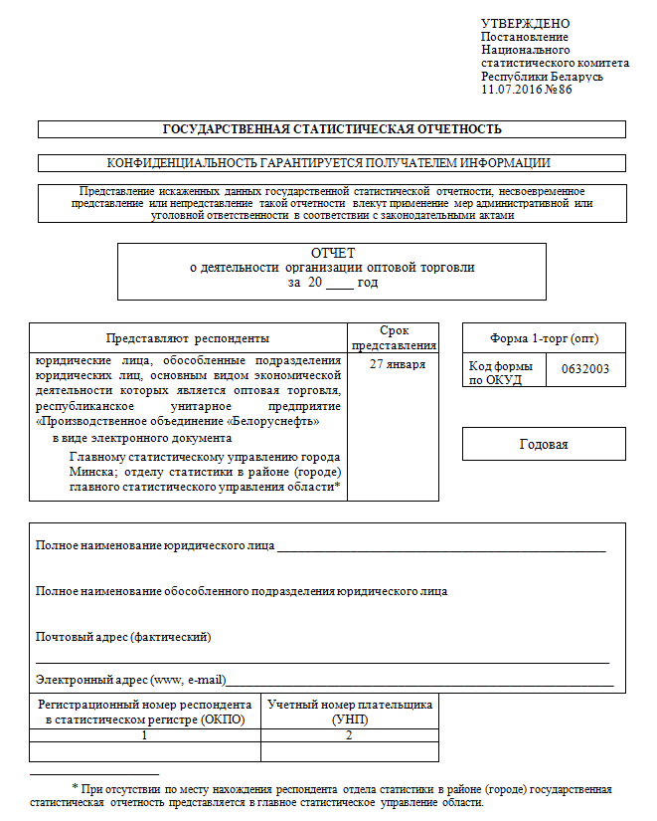
Главное статистическое управление Витебской области
02
Форма 1-торг (опт)
Утверждена
постановлением
Национального статистического
комитета Республики Беларусь
от 11.07.2016 № 86
Срок представления
27 января
* С изменениями и дополнениями:
Постановление Национального статистического комитета Республики Беларусь от 18 июля 2025 г. № 47

Slide 3
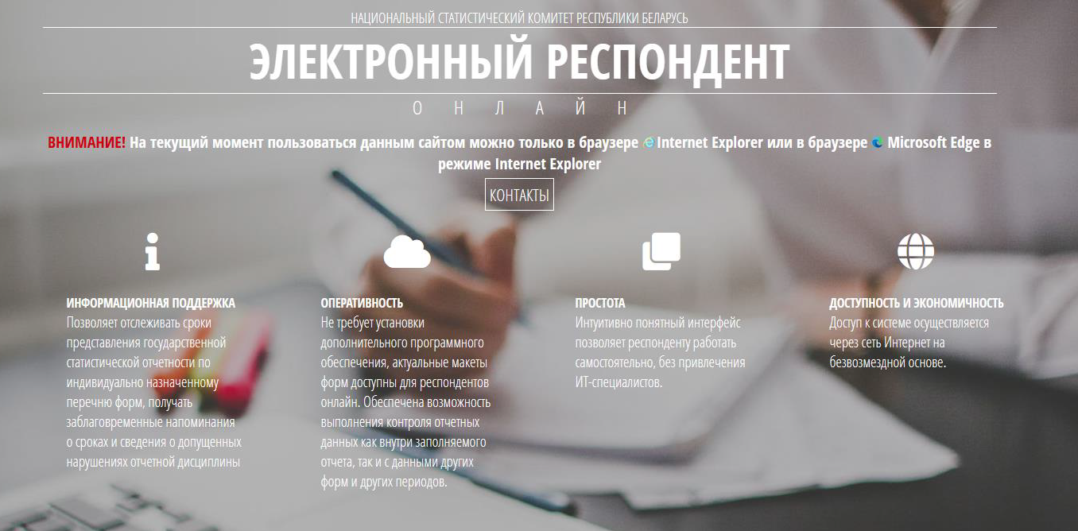
Главное статистическое управление Витебской области
03
Отчет представляется посредством многофункционального веб-портала
Национального статистического комитета Республики Беларусь
http://e-respondent.belstat.gov.by

Slide 4
Главное статистическое управление Витебской области
04
Единый номер телефона технической поддержки
Главного статистического управления Витебской области
8 (0212) 25 00 10
(Техническая поддержка осуществляется в соответствии с режимом работы
Главного статистического управления Витебской области и государственного предприятия «ЦИТ Белстата»)
Служба поддержки электронно-цифровой подписи
«Avest» 8 (017) 388 03 19, 8 (029) 646 03 19
В случае невозможности решения технологических проблем на первом уровне технической поддержки необходимо обращаться
к специалистам Белстата на электронный адрес e-respondent@belstat.gov.by с изложением сути обращения, снимков экрана,
отражающих проблему, и контактных данных обратной связи.

Slide 5
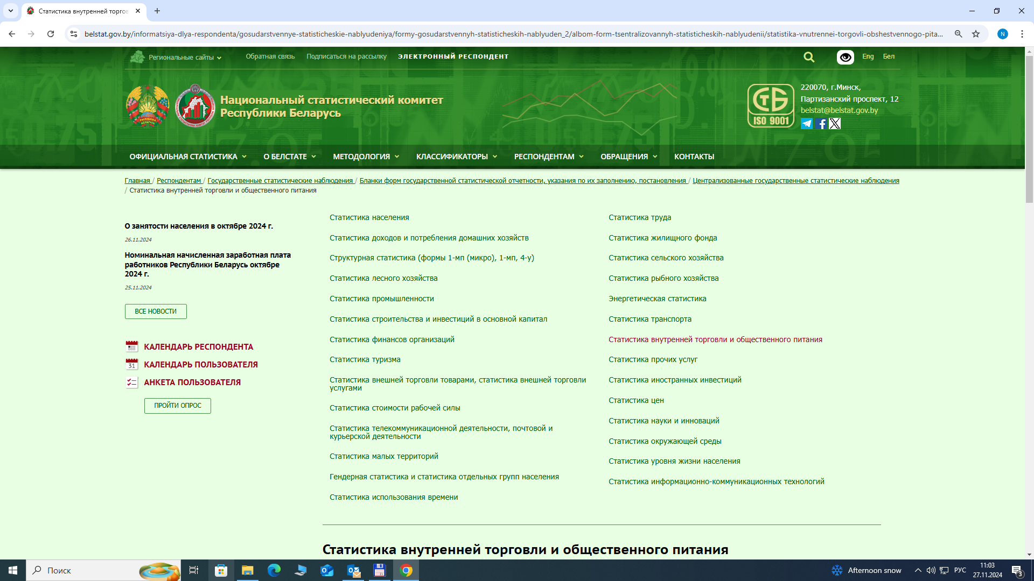
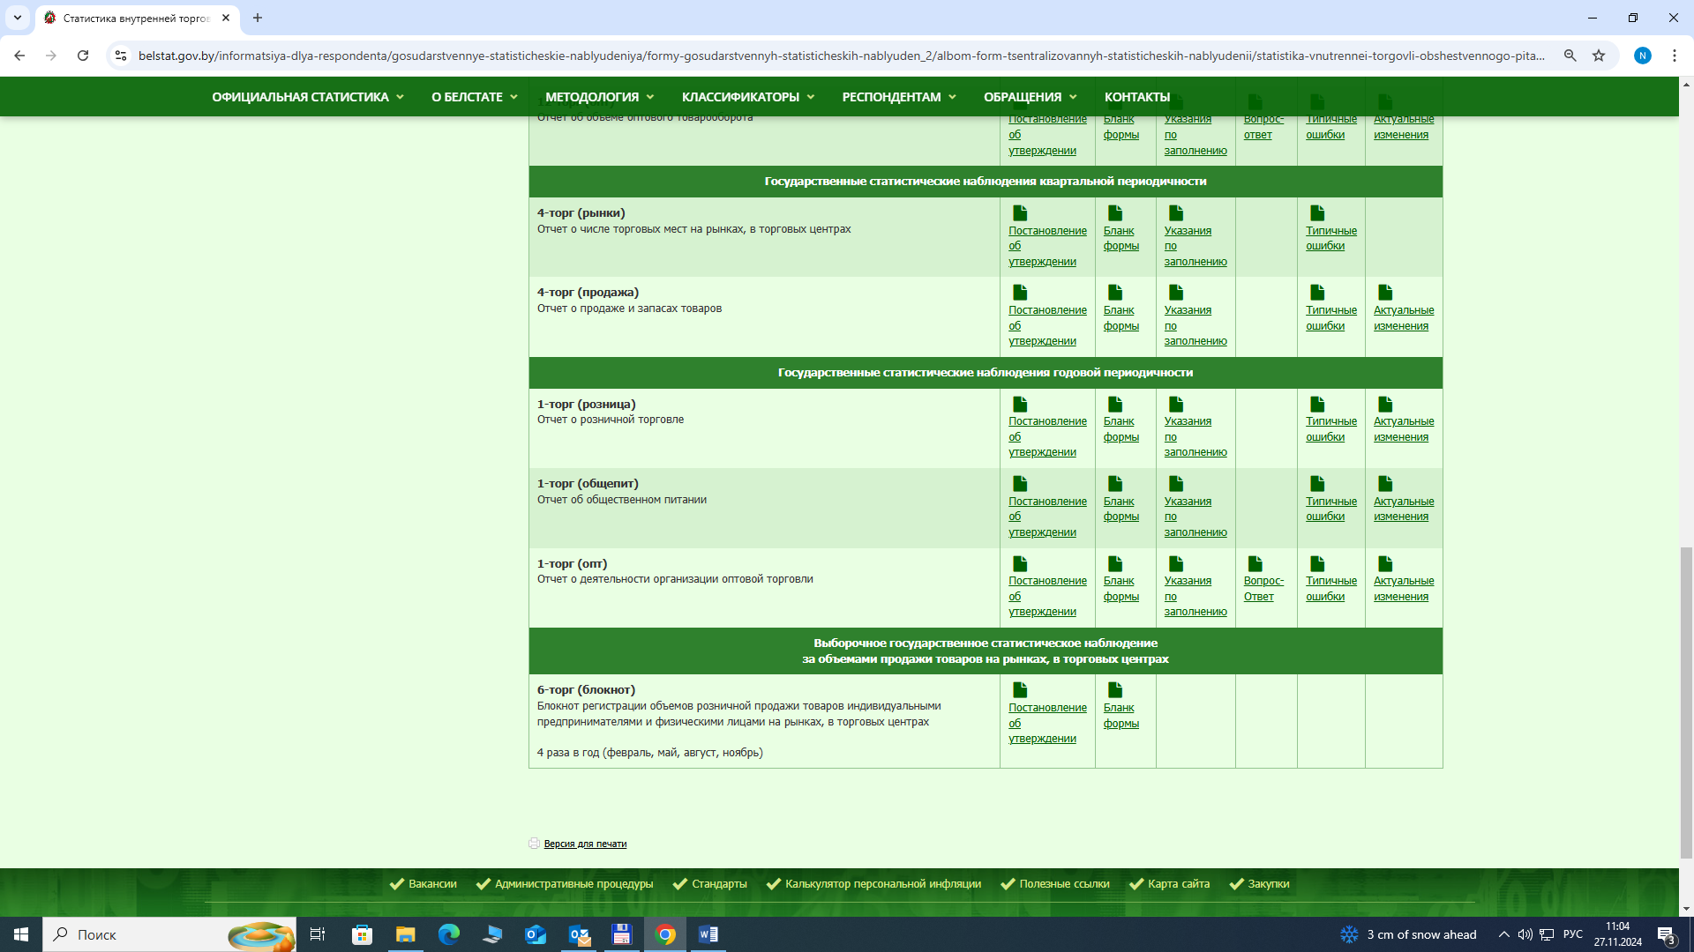
Главное статистическое управление Витебской области
05
ОСНОВНОЙ ИНСТРУМЕНТАРИЙ ПРИ ЗАПОЛНЕНИИ ФОРМЫ
Размещен на официальном сайте Белстата belstat.gov.by во вкладке «Респондентам»

Slide 6
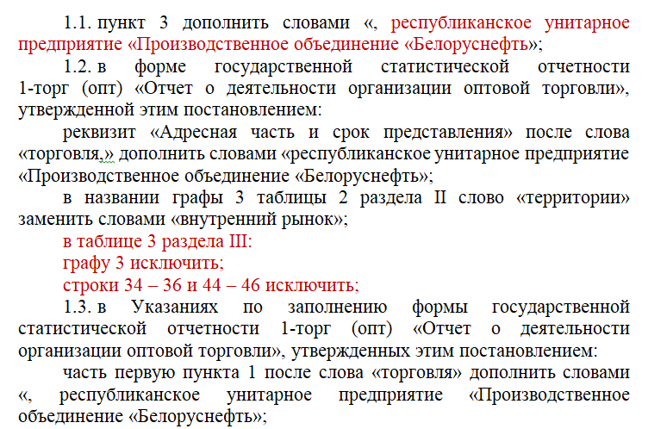
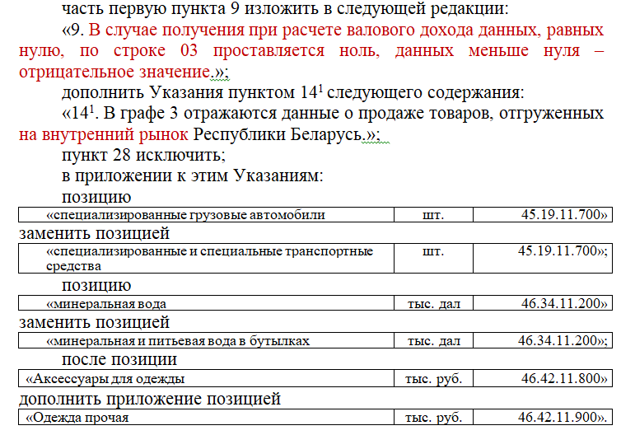
Главное статистическое управление Витебской области
06
АКТУАЛЬНЫЕ ИЗМЕНЕНИЯ

Slide 7
Главное статистическое управление Витебской области
07
ОБЩИЕ ПОЛОЖЕНИЯ
Государственную статистическую отчетность по форме 1-торг (опт) «Отчет о деятельности организации оптовой торговли»
(далее – отчет) представляют юридические лица, обособленные подразделения юридических лиц, основным видом экономической деятельности которых является оптовая торговля, республиканское унитарное предприятие «Производственное объединение «Белоруснефть» (далее, если не определено иное, – организации оптовой торговли).
При составлении отчета используется общегосударственный классификатор Республики Беларусь ОКРБ 005-2011
«Виды экономической деятельности», утвержденный постановлением Государственного комитета по стандартизации Республики Беларусь от 5 декабря 2011 г. № 85, в соответствии с которым деятельность в области оптовой торговли относится к группировкам с кодами 45111, 45191, 45310, 45401, 46.
Отчет организации оптовой торговли должен включать данные по входящим в ее структуру подразделениям.
Организации оптовой торговли, на дату составления отчета временно не работающие, но осуществлявшие в течение отчетного года продажу товаров, отчет представляют на общих основаниях.
Отчет составляется на основании данных регистров бухгалтерского учета, товарно-транспортных, товарных накладных, актов о приеме-передаче основных средств, договоров аренды, других первичных учетных и иных документов.

Slide 8
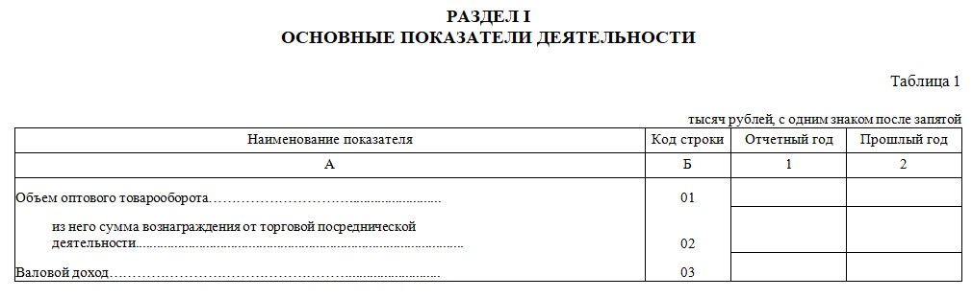
Главное статистическое управление Витебской области
08
ПОРЯДОК ЗАПОЛНЕНИЯ РАЗДЕЛА I
«ОСНОВНЫЕ ПОКАЗАТЕЛИ ДЕЯТЕЛЬНОСТИ»
По строке 02 отражается сумма вознаграждения от торговой посреднической деятельности, включая налог на добавленную стоимость и другие налоги.
Торговая посредническая деятельность
(за вознаграждение или на договорной основе) осуществляется путем заключения договоров купли-продажи товаров, в том числе на основании договоров поручения или комиссии
в установленном законодательством порядке. Продажа товаров на условиях консигнации является одной из разновидностей договора комиссии.
По строке 01 отражаются данные об объеме оптового товарооборота, включая сумму вознаграждения от торговой посреднической деятельности. Объем оптового товарооборота представляет собой стоимость товаров, приобретенных на стороне
в целях перепродажи и фактически отгруженных без их видоизменения сторонним организациям и индивидуальным предпринимателям для использования
в предпринимательской деятельности или для собственного использования (переработки) независимо от того, произведен расчет за эти товары или нет.
По строке 03 отражается валовой доход
за январь-декабрь отчетного и прошлого года
по отгруженным товарам (без учета товаров, возвращенных покупателем (поверенным, комиссионером)), который исчисляется как разница между продажной и покупной стоимостью товаров за вычетом налогов и сборов, исчисляемых
из выручки, вывозных таможенных пошлин.

Slide 9
Главное статистическое управление Витебской области
09
ПОРЯДОК ЗАПОЛНЕНИЯ РАЗДЕЛА I
«ОСНОВНЫЕ ПОКАЗАТЕЛИ ДЕЯТЕЛЬНОСТИ»
В объем оптового товарооборота включается стоимость товаров:
отгруженных сторонним организациям и индивидуальным предпринимателям через торговые объекты;
отгруженных по договору мены или в порядке взаиморасчетов между организациями и индивидуальными предпринимателями;
полученных по договору мены или в порядке взаиморасчетов между организациями и индивидуальными предпринимателями и реализованных другим организациям
и индивидуальным предпринимателям.
Организации оптовой торговли, осуществляющие сделки в оптовой торговле в интересах другого лица, в том числе на основании договоров поручения, комиссии, в объем оптового товарооборота включают сумму вознаграждения от торговой посреднической деятельности, включая налоги и сборы, исчисляемые из выручки.
Объем оптового товарооборота отражается в фактических отпускных ценах, включая налог на добавленную стоимость, акцизы и прочие налоги, вывозные таможенные пошлины, а также торговую надбавку, входящие в отпускную цену товара.
Организации оптовой торговли, предоставляющие покупателю вознаграждение в виде торговых премий, бонусов при выполнении им условий, определенных договором в качестве обязательных для предоставления таких премий, бонусов, включают в объем оптового товарооборота полную стоимость отгруженных товаров.
Организации оптовой торговли, являющиеся собственниками сырья, материалов, передаваемых в переработку сторонним организациям, в объем оптового товарооборота включают стоимость реализованных товаров, произведенных на давальческих условиях.
Стоимость товаров, отгруженных на основании договоров поручения или комиссии, отражается доверителем или комитентом в фактических отпускных ценах на момент передачи товаров поверенному или комиссионеру в полном объеме.
Стоимость отгруженных товаров, проданных за иностранную валюту, отражается в белорусских рублях на основании данных регистров бухгалтерского учета.
Стоимость отходов, являющихся вторичными материальными ресурсами, закупленных и отгруженных без их видоизменения сторонним организациям и индивидуальным предпринимателям, включается в объем оптового товарооборота с учетом компенсации, выплачиваемой государственным учреждением «Оператор вторичных материальных ресурсов». Сумма компенсации включается в объем оптового товарооборота и отражается на основании данных регистров бухгалтерского учета.

Slide 10
Главное статистическое управление Витебской области
10
ПОРЯДОК ЗАПОЛНЕНИЯ РАЗДЕЛА I
«ОСНОВНЫЕ ПОКАЗАТЕЛИ ДЕЯТЕЛЬНОСТИ»
Не включается в объем оптового товарооборота стоимость:
товаров, отпущенных для переработки в собственном производстве, а также на внутрихозяйственные нужды;
товаров, продукции собственного производства, отпущенных своим структурным подразделениям, включая собственные торговые объекты;
товаров, продукции собственного и несобственного производства, отпущенных своим обособленным подразделениям, отраженная по счету бухгалтерского учета 79 «Внутрихозяйственные расчеты»;
проданных объектов недвижимости;
сырья, материалов, отпущенных на давальческих условиях в сторонние организации для промышленной переработки или доработки;
товаров, отгруженных другим юридическим лицам по договорам предоставления безвозмездной (спонсорской) помощи;
тары, проданной с товаром, на которую установлены залоговые цены в случае ее возврата;
товаров, отгруженных в отчетном году и возвращенных покупателем (поверенным, комиссионером). Стоимость товаров, отгруженных в прошлом году и возращенных покупателем (поверенным, комиссионером) в отчетном году, исключается из объема оптового товарооборота прошлого года;
оборудования, приобретенного подрядчиком для монтажа и установки на объекте в рамках договора строительного подряда;
товаров, реализованных физическим лицам.
По строке 01 не отражается стоимость реализованных другим организациям:
сырья и материалов, включая материалы, полученные в результате разборки основных средств, топлива, покупных полуфабрикатов, комплектующих изделий, строительных материалов, инвентаря, спецодежды и спецоснастки, хозяйственных принадлежностей и прочих материалов, приобретенных для собственных производственных нужд,
но не использованных в процессе производства товаров;
брака, лома, отходов, полученных в результате производственной деятельности;
материальных ценностей, приобретенных, но не использованных для общехозяйственных и управленческих нужд.
!

Slide 11
Главное статистическое управление Витебской области
11
ПОРЯДОК ЗАПОЛНЕНИЯ РАЗДЕЛА I
«ОСНОВНЫЕ ПОКАЗАТЕЛИ ДЕЯТЕЛЬНОСТИ»
Организации оптовой торговли, ведущие книгу учета доходов и расходов организаций, применяющих упрощенную систему налогообложения, отражают
валовой доход без налога при упрощенной системе налогообложения, без налога на добавленную стоимость для организаций, уплачивающих налог
на добавленную стоимость.
Организации оптовой торговли, являющиеся собственниками сырья, материалов, передаваемых в переработку сторонним организациям, отражают валовой доход без стоимости переданного в переработку сырья, материалов и оплаты услуг по их переработке.
Организации оптовой торговли, осуществляющие сделки в оптовой торговле в интересах другого лица, в том числе на основании договоров поручения, комиссии, по строке 03 отражают сумму вознаграждения от торговой посреднической деятельности за вычетом налогов и сборов, исчисляемых из выручки.
Организации оптовой торговли, осуществляющие оптовую торговлю отходами, являющимися вторичными материальными ресурсами, отражают валовой доход, включая компенсацию, выплачиваемую государственным учреждением «Оператор вторичных материальных ресурсов».
Организации оптовой торговли, реализующие другим юридическим лицам и индивидуальным предпринимателям через собственные торговые объекты товары несобственного производства, валовой доход по строке 03 не отражают.
В случае получения при расчете валового дохода данных меньше нуля по строке 03 проставляется отрицательное значение.
При продаже товаров за иностранную валюту валовой доход отражается в белорусских рублях на основании данных регистров бухгалтерского учета.

Slide 12
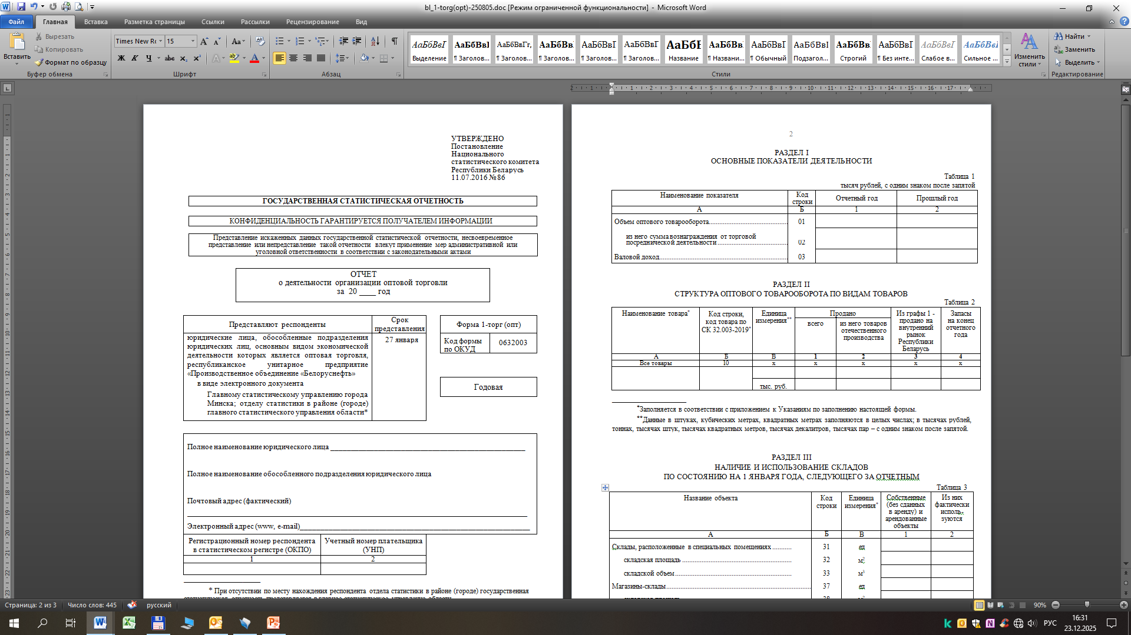

Главное статистическое управление Витебской области
12
ПОРЯДОК ЗАПОЛНЕНИЯ РАЗДЕЛА II
«СТРУКТУРА ОПТОВОГО ТОВАРООБОРОТА ПО ВИДАМ ТОВАРОВ»
В графе А по свободным строкам, относящимся к строке 10, указывается
наименование вида товара,
в графе Б – соответственно его код по СК 32.003-2019,
в графе В – единица измерения.
Организации оптовой торговли, осуществляющие сделки в оптовой торговле в интересах другого лица, в том числе на основании договоров поручения, комиссии, сумму вознаграждения от торговой посреднической деятельности в разделе II не отражают.
При заполнении раздела II следует руководствоваться статистическим классификатором
СК 32.003-2019 «Товары оптовой торговли», утвержденным постановлением
Национального статистического комитета Республики Беларусь от 16 августа 2019 г. № 74 (далее – СК 32.003-2019), который размещен на официальном сайте Национального статистического комитета в глобальной компьютерной сети Интернет
http://www.belstat.gov.by в рубрике «Классификаторы».
Данные по видам товаров отражаются по двум строкам:
по первой строке – в натуральном выражении (данные в штуках, кубических метрах, квадратных метрах заполняются в целых числах; в тоннах, тысячах штук, тысячах квадратных метров, тысячах декалитров, тысячах пар – с одним знаком после запятой);
по второй строке – в стоимостном выражении в тысячах рублей, с одним знаком после запятой.
Исключение составляют данные по видам товаров, учитываемые только в стоимостном выражении.
Данные в штуках, тысячах штук, тысячах пар по конкретному виду товара отражаются без включения в них запасных частей, деталей и принадлежностей к этому товару.
В разделе II отражаются данные по видам товаров оптовой торговли в соответствии с перечнем согласно приложению к Указаниям по заполнению формы.

Slide 13
Главное статистическое управление Витебской области
13
ПОРЯДОК ЗАПОЛНЕНИЯ РАЗДЕЛА II
«СТРУКТУРА ОПТОВОГО ТОВАРООБОРОТА ПО ВИДАМ ТОВАРОВ»
При определении объема продажи удобрений для пересчета количества минеральных удобрений на 100 %-е содержание питательных веществ их физический вес умножается на процент содержания питательного вещества и делится на 100.
Например, в сульфате аммония содержится 20 % азота, продано 50 т, в пересчете на 100 % содержание питательных веществ это составляет: 50 х 20 : 100 = 10 т.
В графе 1 отражаются данные об объеме продажи товаров отечественного производства и импортных товаров, проданных как на внутреннем рынке, так и на экспорт.
В графе 2 отражаются данные о продаже товаров отечественного производства.
К товарам отечественного производства относятся товары, произведенные в Республике Беларусь.
В графе 4 отражаются данные о запасах товаров на конец отчетного года, предназначенных только для оптовой торговли, принадлежащих организации оптовой торговли и находящихся в местах их хранения: на складах, складах-холодильниках, в хранилищах, на арендованных объектах, на хранении у других организаций, индивидуальных предпринимателей.
Данные о запасах товаров в стоимостном выражении отражаются в покупных ценах без налога на добавленную стоимость и акциза.
В графу 4 не включаются данные:
о товарах, принятых от другой организации на хранение на склады организации оптовой торговли, согласно
документам бухгалтерского учета;
о товарах, находящихся на площадях, сданных в аренду;
о товарах собственного производства;
о таре, как свободной, так и занятой под товаром, имеющей залоговую цену.
Сумма данных в стоимостном выражении по видам товаров в графе 1 таблицы 2
должна быть равна данным по строке 01 графы 1 за вычетом данных по строке
02 графы 1 таблицы 1 раздела I.
Данные в графе 1 должны быть больше или равны:
данным в графе 2 по всем строкам;
данным в графе 3 по всем строкам.
!
гр.1 табл.2 (разд.II) = стр.01 гр.1 (разд.I) – стр.02 гр.1 (разд.I)
гр.1 (разд.II) ≥ гр.2 (разд.II) по всем строкам;
гр.1 (разд.II) ≥ гр.3 (разд.II) по всем строкам.

Slide 14
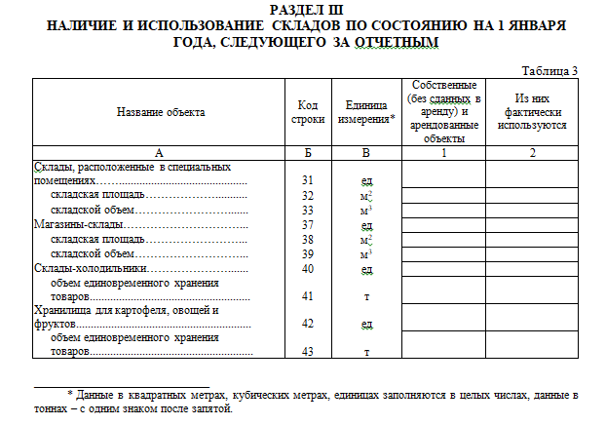
Главное статистическое управление Витебской области
14
ПОРЯДОК ЗАПОЛНЕНИЯ РАЗДЕЛА III
«НАЛИЧИЕ И ИСПОЛЬЗОВАНИЕ СКЛАДОВ ПО СОСТОЯНИЮ НА 1 ЯНВАРЯ ГОДА,
СЛЕДУЮЩЕГО ЗА ОТЧЕТНЫМ»
В графе 1 раздела III отражаются данные о всех действующих складах по состоянию на 1 января года, следующего за отчетным: собственных (числящихся на балансе организации оптовой торговли без сданных в аренду) и арендованных.
Организации оптовой торговли, сдающие товар на ответственное хранение в другие организации, раздел III не заполняют. Данные о наличии складов заполняются на основании документов, удостоверяющих их наличие.
Если берется в аренду часть склада, то в разделе III отражаются данные только об арендуемых площадях и объемах.
Если сдается в аренду часть склада, а остальная часть используется арендодателем, то в разделе III арендодатель отражает данные не только о площади и объеме оставшейся (не сданной в аренду) части, но и данные о количестве складов.
Данные о нескольких обособленных помещениях для хранения товаров, находящихся в одном строении, отражаются как один склад, в нескольких строениях – как самостоятельные склады.
Данные об открытых или находящихся под навесом участках территории, предназначенных для хранения товаров, в разделе III не отражаются.

Slide 15
Главное статистическое управление Витебской области
15
ПОРЯДОК ЗАПОЛНЕНИЯ РАЗДЕЛА III
«НАЛИЧИЕ И ИСПОЛЬЗОВАНИЕ СКЛАДОВ ПО СОСТОЯНИЮ НА 1 ЯНВАРЯ ГОДА,
СЛЕДУЮЩЕГО ЗА ОТЧЕТНЫМ»
По строке 31 раздела III отражается количество складов, расположенных в специальных помещениях, в которых осуществляется хранение, подготовка к продаже и отпуск товаров покупателям.
По строке 32 раздела III отражаются данные о площади помещений, предназначенных для приемки, хранения, подработки, подсортировки и упаковки товаров. Площадь складов, занятая под административные и бытовые помещения, коридоры, лестницы, лестничные площадки и другое, в складскую площадь не включается.
По строке 33 раздела III отражаются данные о складском объеме в кубических метрах, который рассчитывается путем умножения складской площади на высоту склада. При этом высотой склада следует считать расстояние от пола до выступающих строительных конструкций. При наличии нескольких складских помещений с различной высотой определяется объем каждого помещения и результаты суммируются.
По строке 37 раздела III отражается количество магазинов-складов, по строке 38 – их складская площадь, по строке 39 – их складской объем. Магазин-склад – это торговый объект, осуществляющий оптовую продажу товаров организациям и индивидуальным предпринимателям по методу самообслуживания с минимальной торговой надбавкой.
По строке 40 раздела III отражается количество складов-холодильников, находящихся в обособленном строении, оборудованных холодопроизводящими машинами и имеющих отдельный вход. Не отражаются по строке 40 раздела III данные о холодильных камерах при продовольственных и смешанных складах, а их площадь включается в площадь складов, в которых находятся холодильные камеры. В организациях оптовой торговли, реализующих мясные, молочные и рыбные продукты, складом-холодильником следует считать территориально обособленное строение.
По строке 42 раздела III отражается количество специализированных хранилищ для картофеля, овощей и фруктов (территориально обособленных строений); по строке 43 – объем единовременного хранения товаров в них в тоннах.
28. Исключен.

Slide 16
Главное статистическое управление Витебской области
16
ПРЕДСТАВЛЕНИЕ ПЕРВИЧНЫХ СТАТИСТИЧЕСКИХ ДАННЫХ
В соответствии с Инструкцией о порядке представления первичных статистических данных, утвержденной постановлением Национального статистического комитета Республики Беларусь
от 28.08.2015 № 100, респонденты представляют первичные статистические данные в объеме, сроки
и адреса, указанные в формах государственной статистической отчетности, за подписями лиц, ответственных за составление и представление первичных статистических данных.
В соответствии с подпунктом 1.9. пункта 1 статьи 10 Закона Республики Беларусь
«О государственной статистике», от 28 ноября 2004 г. № 345-З, органы государственной статистики имеют право требовать и получать от респондента необходимые разъяснения, документы (их копии) и иные материалы при организации и проведении государственных статистических наблюдений, формировании официальной статистической информации и (или) в случае выявления искажений в данных государственной статистической отчетности.

Slide 17
Главное статистическое управление Витебской области
17
АДМИНИСТРАТИВНАЯ ОТВЕТСТВЕННОСТЬ
Статьей 24.12. Кодекса Республики Беларусь об административных правонарушениях предусмотрена административная ответственность за представление должностным лицом и (или) иным уполномоченным лицом, ответственным за составление и представление данных государственной статистической отчетности, искаженных данных государственной статистической отчетности, несвоевременное представление или непредставление такой отчетности органам государственной статистики.
Полномочия на составление и представление первичных статистических данных должны быть закреплены за работником в локальном правовом акте, а отчет, представленный в виде электронного документа – подписан электронно-цифровой подписью этого же работника.

Slide 18
Главное статистическое управление Витебской области
18
! При заполнении и отправке отчета не забывайте
актуализировать данные об ответственном лице, контактном
телефоне и электронном адресе.
! В комментариях к отчету необходимо кратко пояснить возникающие рекомендательные контроли (в случае их наличия).

Slide 19


Главное статистическое управление Витебской области
ПО ВОЗНИКАЮЩИМ ВОПРОСАМ
обращаться в отдел статистики торговли
Главного статистического управления Витебской области
По телефонам
(+375 212)
43-69-98 43-69-95
43-69-71 25-00-73
По адресу
г.Витебск, ул. Ленина, 10а
каб. 208

